Slide 1


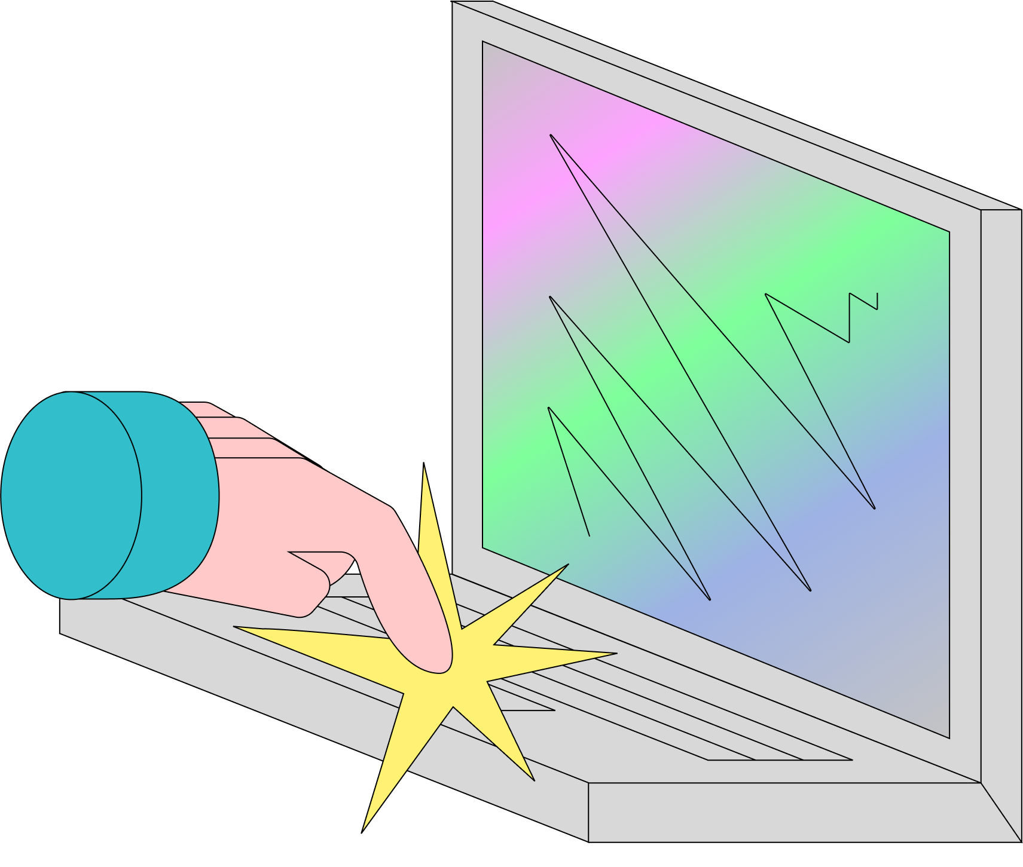

Привіт!
СКОРО ПОЧИНАЄМО

Slide 2
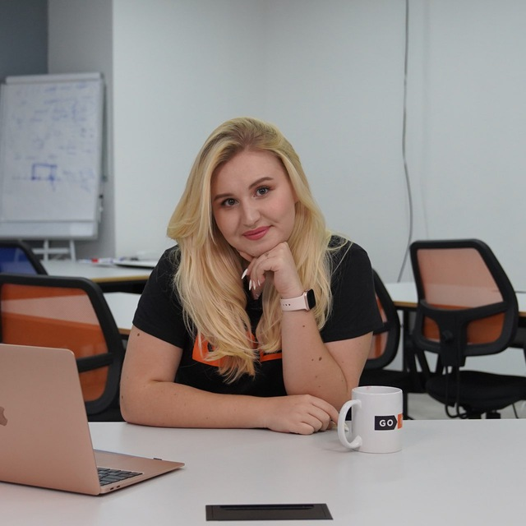

Клименко
Вікторія
Head of Client Service at GoIT
3 роки у сфері IT-освіти
25 клієнт-менеджерів, більше 200 викладачів
90 потоків
більше 10 000 студентів
v.klymenko@goit.ua

Slide 3
Тривалість сьогоднішнього заняття = 2 години
1 блок
50 хв
2 блок
20 хв
3 блок
30 хв
4 блок
20 хв
Орг. частина - 45 хв
Q&A - 5 хв
Scrum - 15 хв
Q&A - 5 хв
Agile - 25 хв
Q&A - 5 хв
Домашнє завдання - 15 хв
Q&A - 5 хв
організаційні питання
структура курсу
познайомимось з викладачем і менторами
відповіді на питання
методологія Scrum
відповіді на питання
філософія Agile
12 принципів Agile
відповіді на питання

Slide 4



Домовляємося про правила на занятті
Бути активними!
Не флудити
Поважати один одного у чатах
Задавати питання викладачу після кожної частини лекції
Працювати, як команда! Якщо ти знаєш відповідь на питання в чаті, то сміливо відповідай на нього

Slide 5


Важливо!
Налаштувати чат zoom, вибрати категорію «всі» в чаті, щоб ваші повідомлення бачили всі колеги по курсу
Якщо повітряна тривога, йдемо в укриття
Запис заняття та презентація обов’язково будуть в доступі в Slack та LMS після заняття

Slide 6
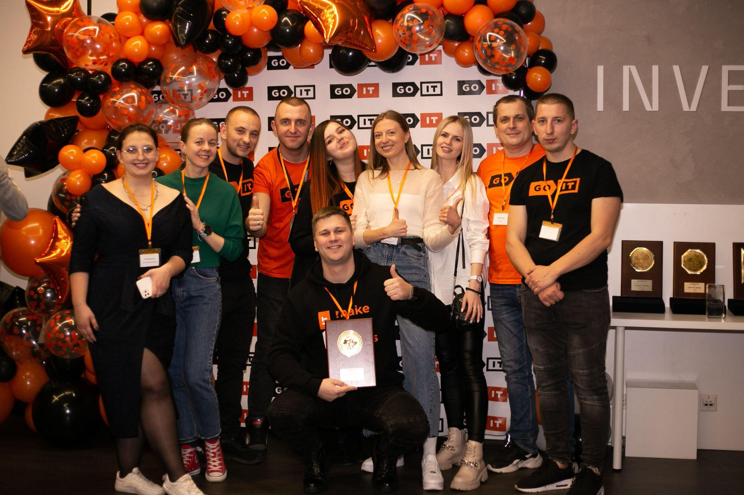
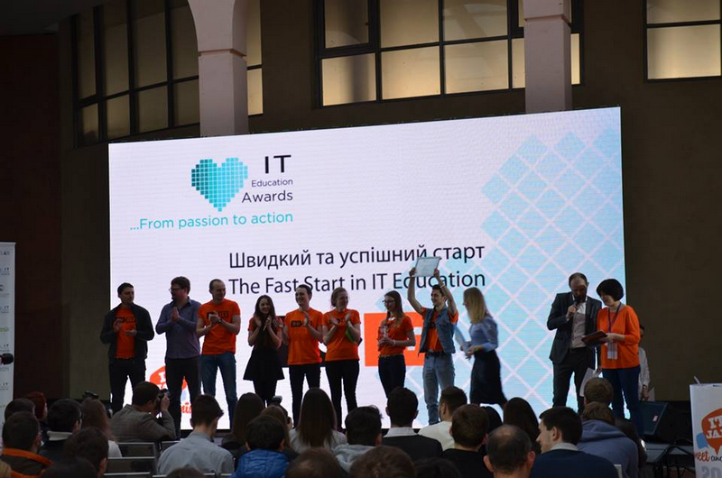









Досягнення і нагороди GoIT
Українська народна премія 2018-2023
Ukrainian IT Awards
2016
Найкраща IT-освіта
у 2015

Slide 7



Переваги
10%
20%
70%
Теорія
Зворотній зв’язок
Практика
Авторські програми і конспекти, які постійно оновлюються (9,5 із 10)
Зворотній звʼязок від досвідчених менторів
Практичні домашні завдання.
Найбільша кількість командних проєктів на ринку СНД
(1363 за 2022)

Slide 8
Наша місія
“
Допомогти кожному створити свою історію успіху
”

Slide 9
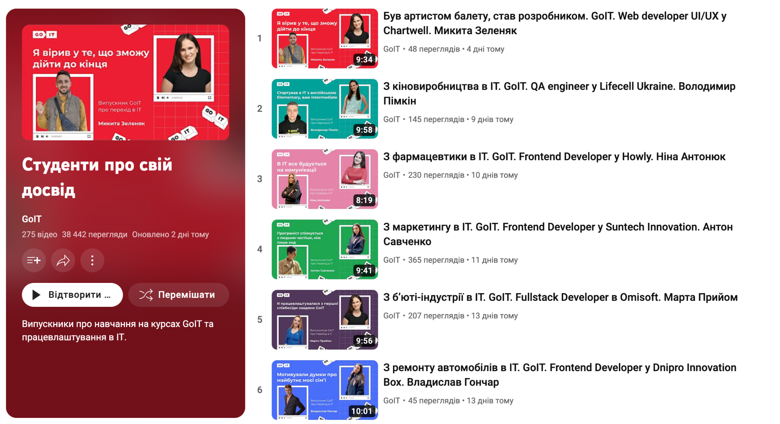
Випускники
Посилання на відео

Slide 10

Посилання на журнали

Slide 11
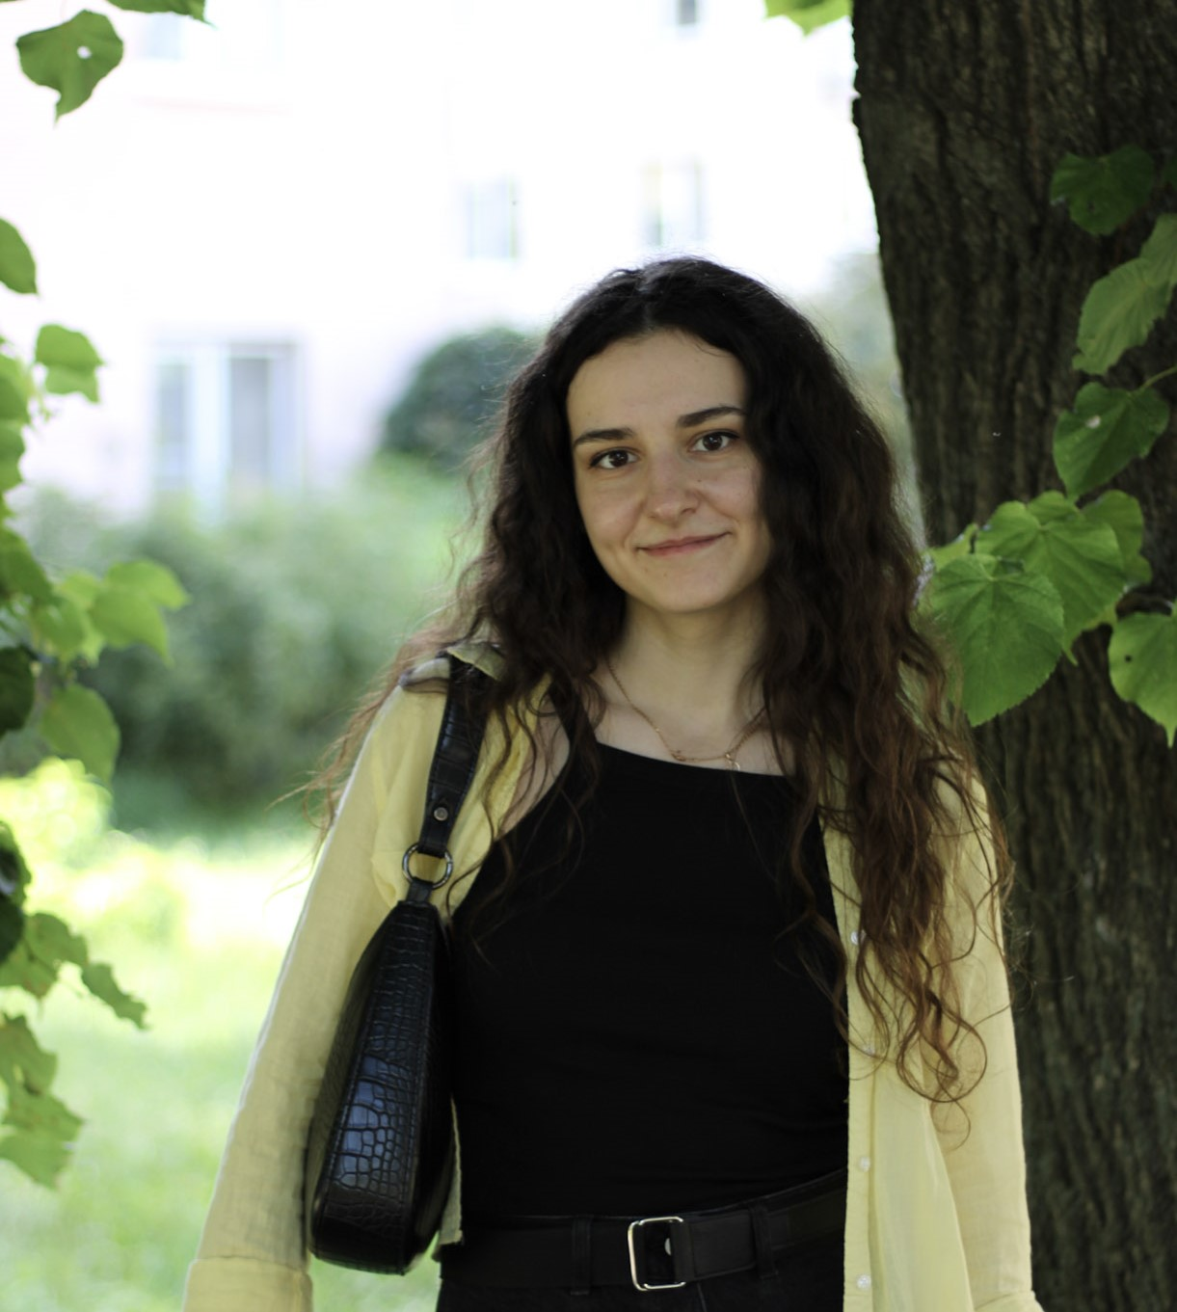
Волкова Юлія
Client Happіness Manager (клієнт-менеджер)
Вирішує організаційні питання
Online ПН-ПТ з 10.00-19.00
Звертатися в Slack
Субота, неділя - вихідні
i.volkova@goit.ua
+380 73 433 89 85
Notes:
донести важливість даної людини на курсі

Slide 12
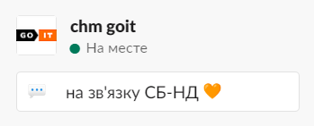

На місці
СБ-НД , у SLACK організаційні питання - до @chm goit, СБ та НД з 10:00 до 19:00 🧡

Slide 13
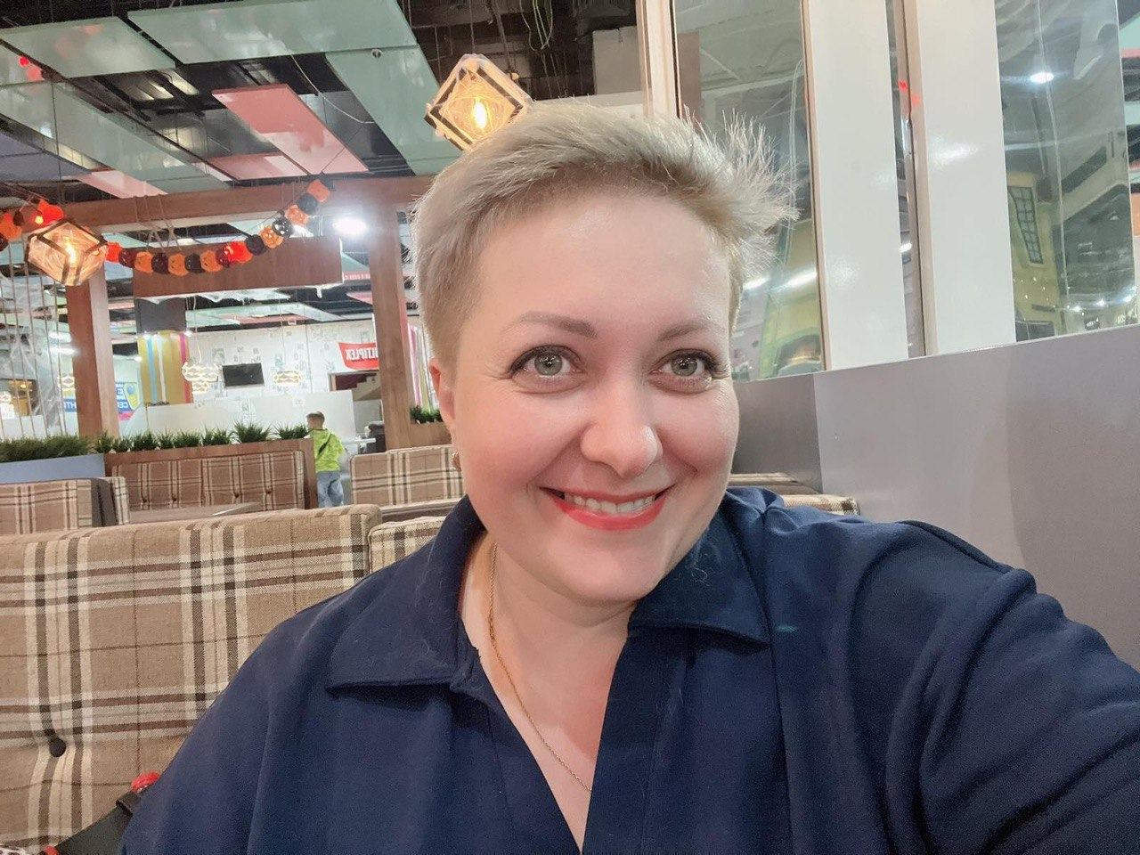
Мужицька Наталя
Викладач на курсі
https://www.linkedin.com/in/nataliia-muzhitska-1664734b/
Досвід в аналітиці 8+ років
Досвід викладання 10+ років

Slide 14




Христина Джус
Ментори на курсі
Перевіряють домашні роботи
Допомагають з усіма технічними питаннями на курсі
Online ВТ-НД з 10.00-21.00
Понеділок - вихідний день
Горяєва Наталя
Семеняк Євген
Свищ Ілля

Slide 15

Чому ви вирішили свічнутися в Data Analyst?

Slide 16




Переваги професії
1
2
3
Доступ до різних галузей
Ви можете працювати в будь-якій сфері, яка відповідає вашим інтересам
Віддалена робота
Можливість працювати з будь-якого куточку світу
Карʼєрні можливості
Дата аналітики є затребуваними на ринку, оскільки все більше організацій для прийняття рішень та вдосконалення бізнес-процесів наймають цих спеціалістів

Slide 17


Data Analyst online
Тривалість курсу | 5 місяці
Режим навчання | 2 заняття на тиждень
Час занять | 19:30 – 21:30
Старт курсу | 14.11.2023
БОНУС після завершення курсу:
Курс “Основи машинного програмування”

Slide 18



Платформи, якими користуємося
під час навчання
LMS
Використовуємо
для спілкування
на курсі
Зберігаємо
всі матеріали
з навчання
Проводимо
живі заняття
Детальна інформація по користуванню платформами знаходиться в особистому кабінеті в LMS

Slide 19
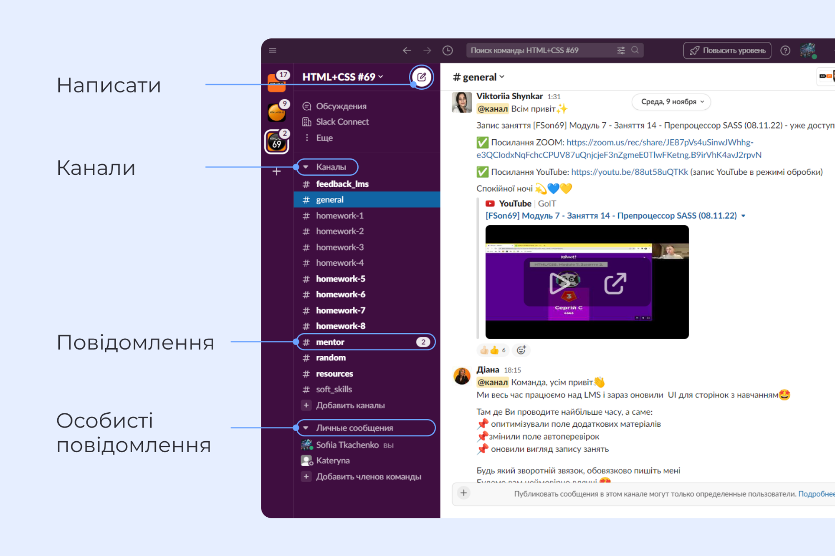
Slack
Канали Slack
general
random
mentor
homework
resource
Комунікація з клієнт-менеджером
Комунікація з ментором
Комунікація з колегами по курсу
Правила
Поважати одне одного
Допомагати
Не флудити
Спілкуватись по темі курсу

Slide 20



“
ЧИМ БІЛЬШЕ ПОВІДОМЛЕНЬ В SLACK, ТИМ ВИЩИЙ % ПРАЦЕВЛАШТУВАННЯ
”

Slide 21
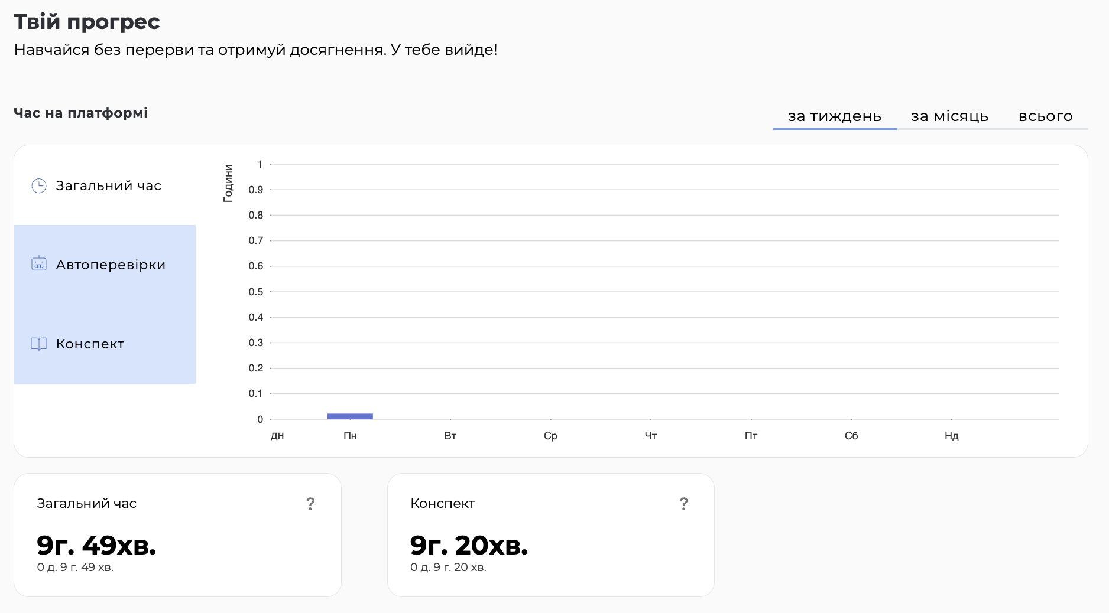
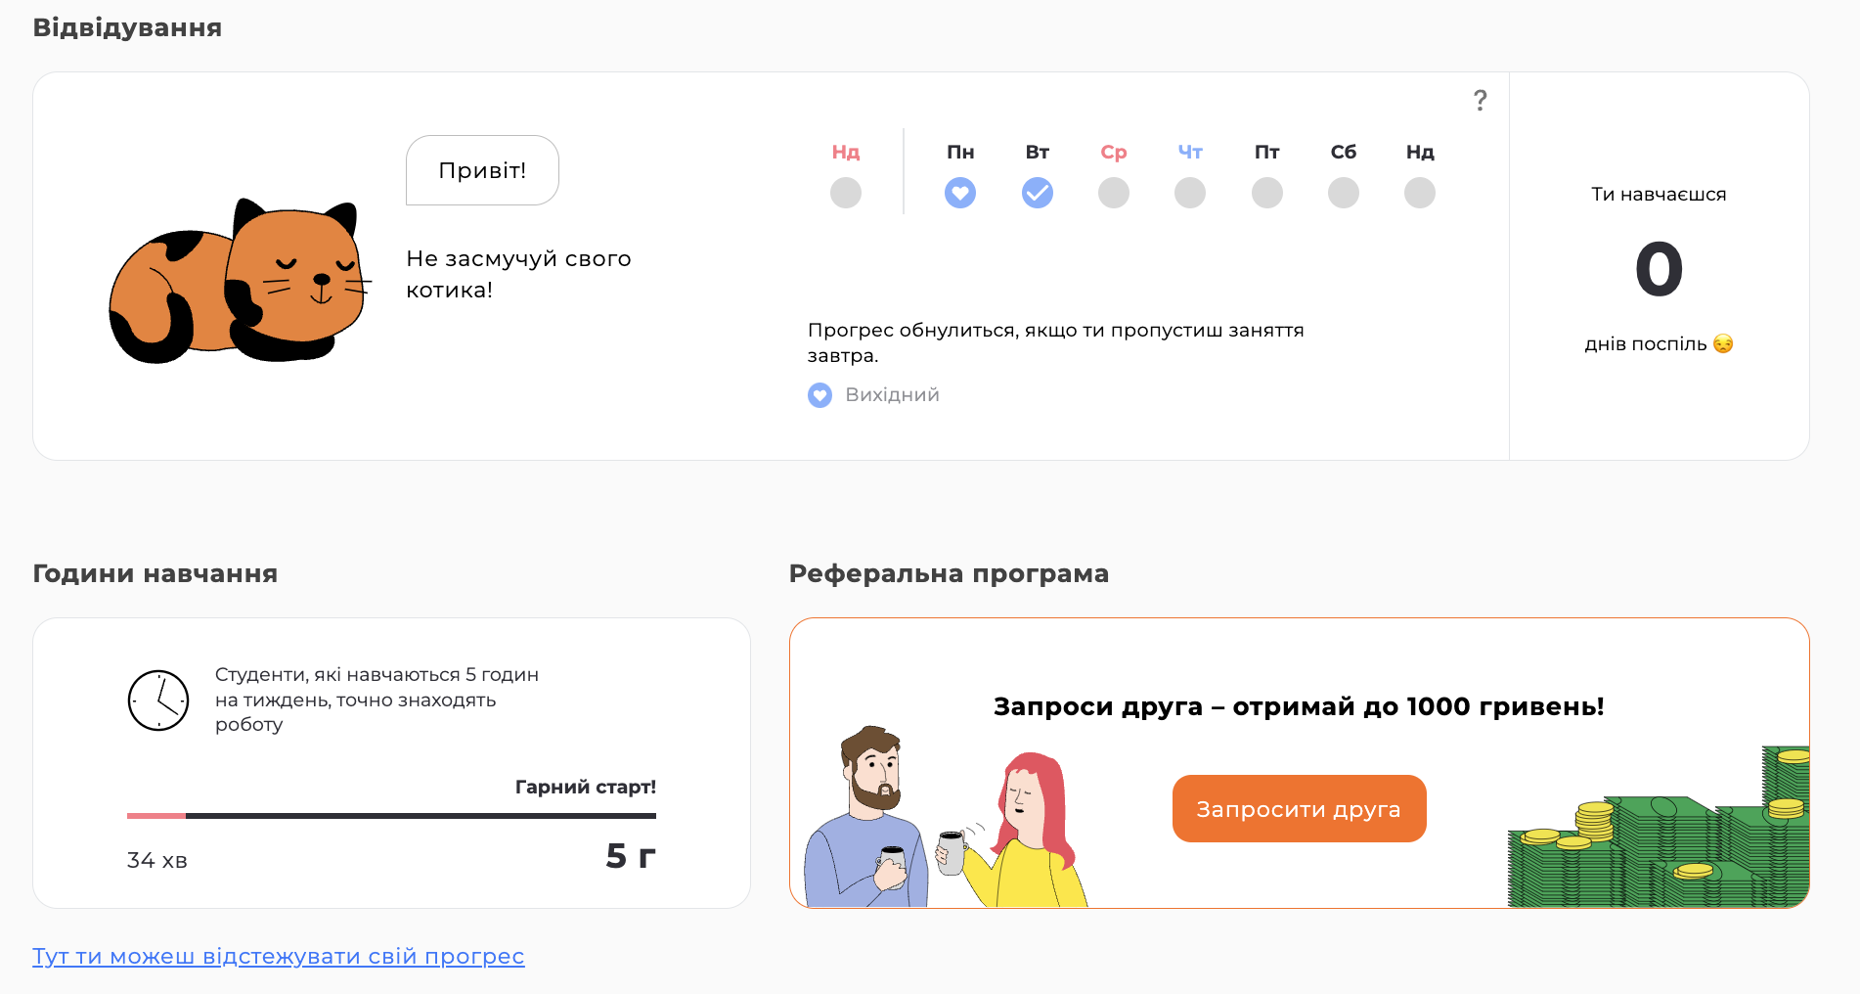
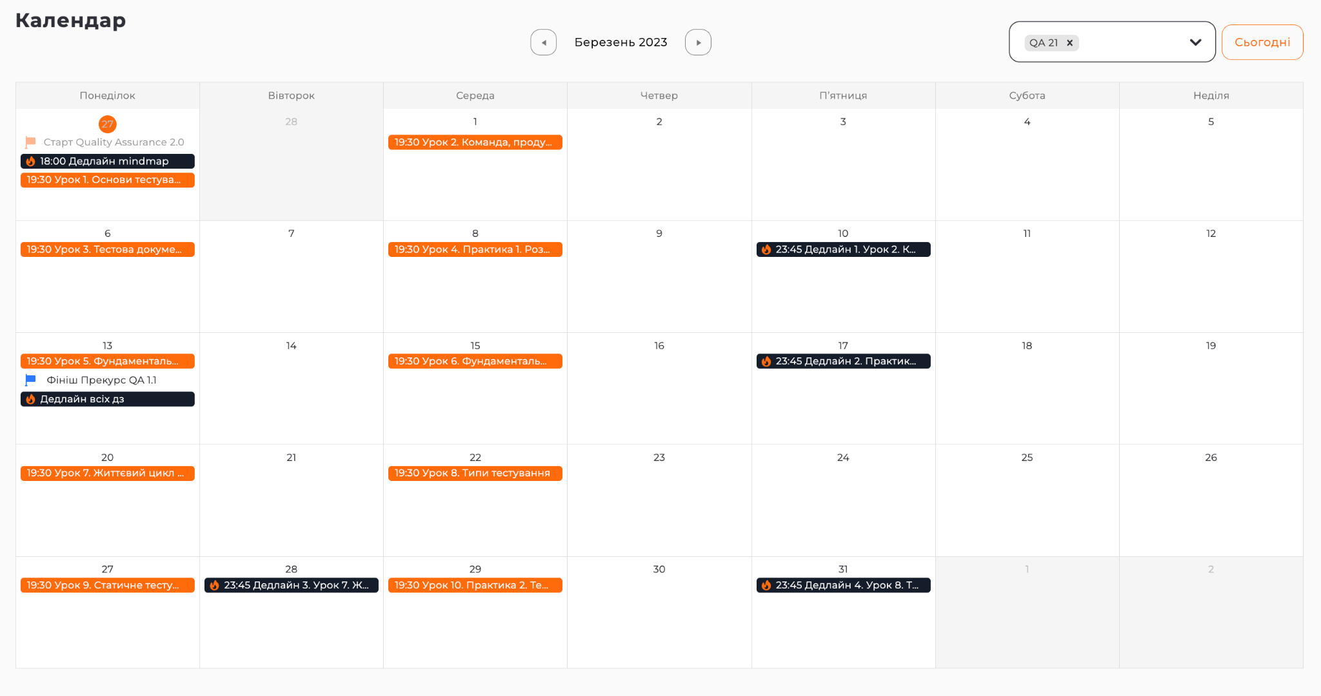
LMS
Довічне зберігання матеріалів курсу
Відбувається навчання (прочитання конспекту, перегляд записаних уроків, знайомство з додатковими матеріалами, завантаження ДЗ)
Відображення вашого прогресу навчання
Розклад навчання

Slide 22

ZOOM
Проводимо живі online заняття
Відбувається запис заняття
Посилання на заняття клієнт-менеджер надсилає в день заняття в календар на платформі LMS
Посилання на запис заняття публікується на наступний день після заняття в LMS (розділ “Уроки”)

Slide 23





Важливо:
Готуватися до заняття
Уважно читати і перечитувати конспект декілька разів
Ознайомлюватись з усіма матеріалами курсу
Обовʼязково відвідувати заняття з викладачем
Виконувати домашні завдання
Google - це нормально
Просити допомоги і допомагати своїм колегам по курсу
Не боятися писати ментору

Slide 24
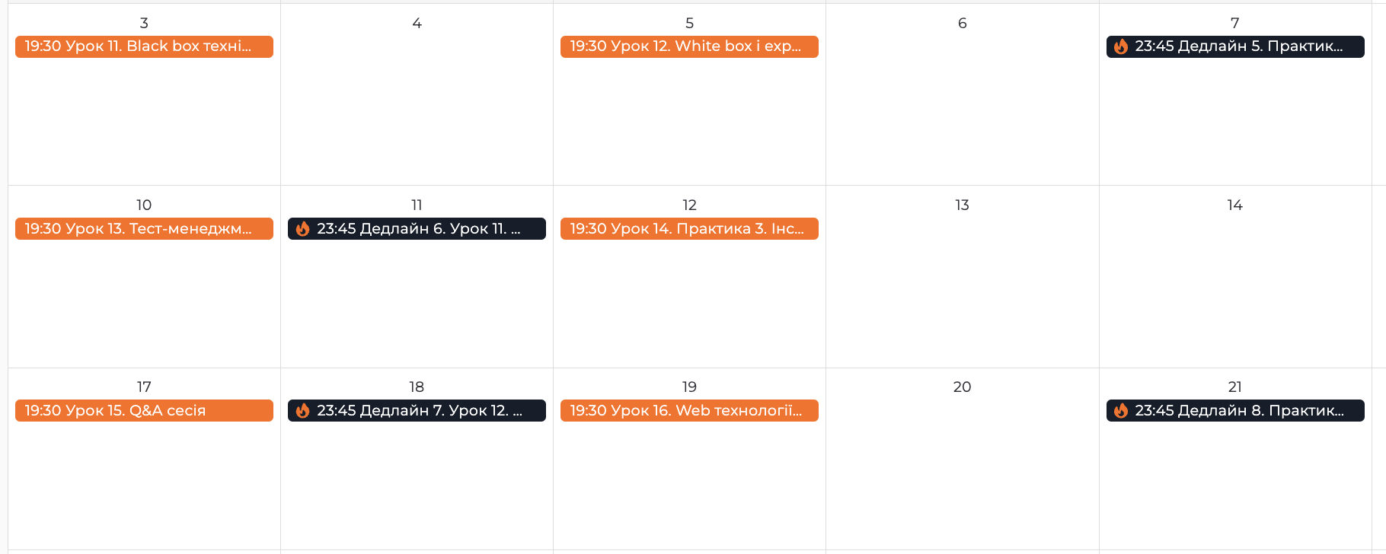
Виконані домашні роботи вирішують

Slide 25

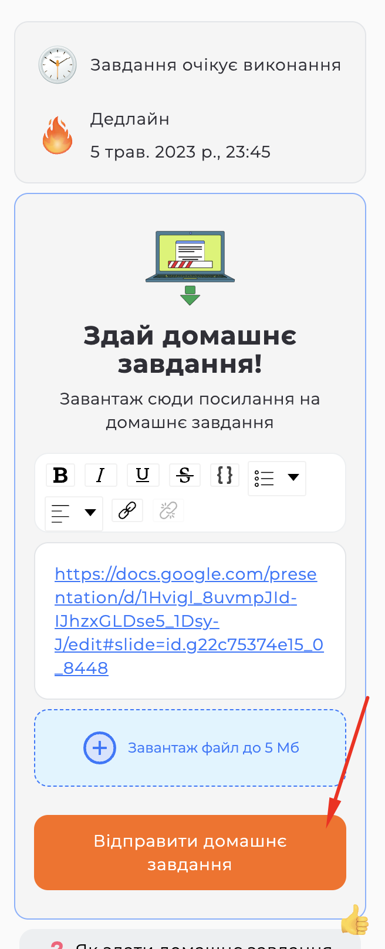
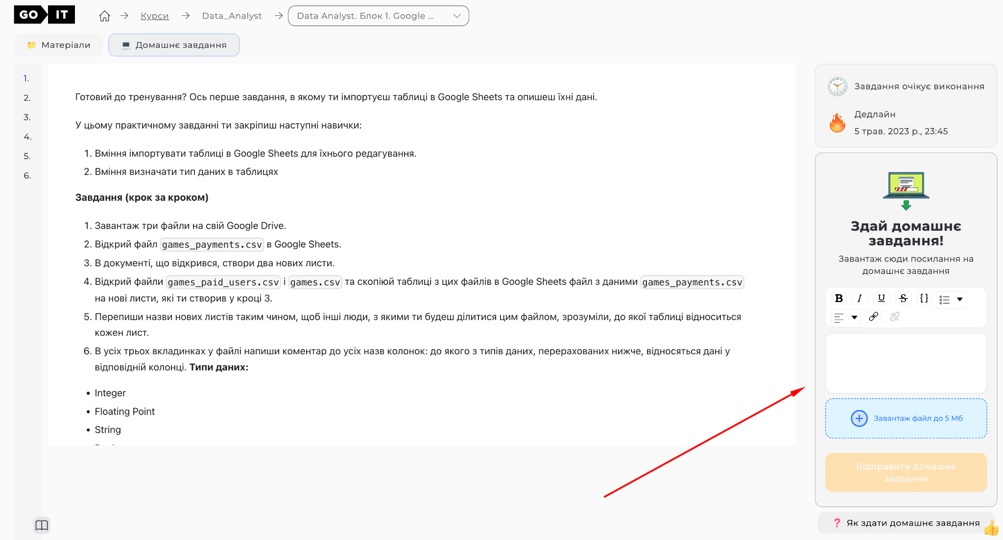
LMS
Як завантажувати Домашнє завдання в LMS?
1
3
2

Slide 26

Ти здаєш ДЗ і встигаєш навчатися в дедлайни зі своєю групою.
Ти молодець! Так тримати, рухайся так і надалі, це чудовий темп.
Ти можеш здавати ДЗ швидше колег і ти крутий, рухайся так далі,
ми переведемо тебе до групи, яка розпочала навчання швидше.
Ти не встигаєш виконувати дз в дедлайн. Звернися до ментора чи клієнт-менеджера за допомогою. Спробуй наздогнати, впевнені, в тебе вийде.

Slide 27

Чи можна поставити навчання на паузу?
1
Можливе 1 призупинення навчання за весь курс
(повернення на навчання має відбутися протягом 1 року з моменту призупинення)
Призупинення можливе на те заняття, на якому студент повідомив клієнт-менеджеру про бажання та причини поставити на паузу навчання
?
2
?
?
?
?

Slide 28

Soft Skills
(14/11 - 16/11)
ВТ (14/11) – 19:30
Заняття 1. Знайомство
ДЗ 1 - створення командного mindmap
Організаційні питання
Структура курсу
Scrum
Agile
ЧТ (16/11) – 19:30
Заняття 2. Карʼєрний план
ДЗ 2 - створення власного карʼєрного плану
Компетенції/антикомпетенції
GTD
SMART
Карʼєрний план
Організаційні питання
Структура курсу
Scrum
Agile
Компетенції/антикомпетенції
GTD
SMART
ІПР

Slide 29
Tech Skills
ВТ (21/11) – 19:30
Заняття 1.
Тема 1 - Основи аналітики даних
ЧТ (23/11) – 19:30
Заняття 2.
Тема 2 - Базова робота з даними для розрахунку показників

Slide 30

Технічні запитання
Конспект
Вебінари
Google
Ментор

Slide 31
“
Дата аналітик - це свого роду магістр цифрового світу, який не лише розуміє мову даних, але і здатний перетворити ці дані у важливі інсайти, що сприяють прийняттю стратегічних рішень.
”
Notes:
Дата аналітик - це свого роду магістр цифрового світу, який не лише розуміє мову даних, але і здатний перетворити ці дані у важливі інсайти, що сприяють прийняттю стратегічних рішень. Ці інсайти не лише розкривають секрети даних, але й допомагають зробити бізнес більш обґрунтованим і успішним.
Аналітик даних - це справжній майстер знань і цифрового розуміння, який здатний зробити звичайні дані джерелом світла в світі бізнес-рішень.
Завдання та обов'язки аналітика даних
Як ми вже визначили, аналітик даних - це людина, чия робота полягає у зборі та інтерпретації даних для вирішення конкретної проблеми. Ця роль передбачає багато часу, проведеного з даними, але також включає в себе передачу отриманих результатів.
Ось чим займаються багато аналітиків даних щодня:
Збiр даних. Аналітики часто самі збирають дані. Це може включати проведення опитувань, відстеження характеристик відвідувачів на веб-сайті компанії або купівлю наборів даних у спеціалістів зі збору даних.
Очищення даних. Сирі дані можуть містити дублікати, помилки або пропуски. Очищення даних означає підтримання якості даних в електронній таблиці або за допомогою мови програмування, щоб інтерпретації не були помилковими або викривленими.
Моделювання даних. Це означає створення та проектування структури бази даних. Ти можеш вибрати, які типи даних зберігати і збирати, визначити, як категорії даних пов'язані між собою, і продумати, як дані насправді виглядатимуть.
Інтерпретація даних. Інтерпретація даних передбачає пошук закономірностей або тенденцій у даних, які можуть дати відповідь на поставлене запитання.
Презентацiя даних. Поширення результатів досліджень буде ключовою частиною твоїєї роботи. Ти будешт робите це, створюючи візуалізації, такі як діаграми та графіки, пишучи звіти та представляючи інформацію зацікавленим сторонам.
Які інструменти використовують аналітики даних?
У процесі аналізу даних аналітики часто використовують широкий спектр інструментів, щоб зробити свою роботу більш точною та ефективною.
Деякі з найпоширеніших інструментів в індустрії аналізу даних включають:
Microsoft Excel
Google Sheets
SQL
Tableau чи Microsoft Power BI
Python
Jupyter Notebooks

Slide 32
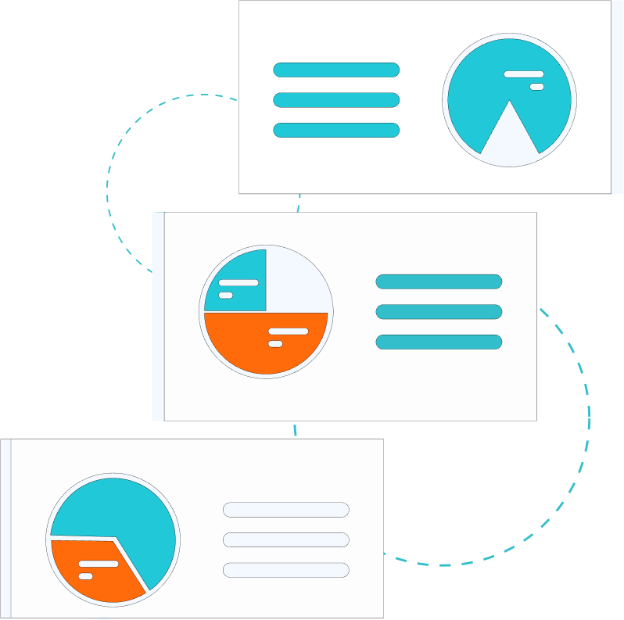

Чим займається аналітик даних?
Збiр даних (проведення опитувань, відстеження характеристик відвідувачів на веб-сайті компанії або купівлю наборів даних у спеціалістів зі збору даних)
Очищення даних (підтримка якості даних, щоб інтерпретації не були помилковими або викривленими)
Моделювання даних (створення та проектування структури бази даних)
Інтерпретація даних (пошук закономірностей або тенденцій у даних, які можуть дати відповідь на поставлене запитання)
Презентацiя даних (створення візуалізації, таких як діаграми та графіки, пишучи звіти та представляючи інформацію зацікавленим сторонам)
Notes:
Збiр даних. Аналітики часто самі збирають дані. Це може включати проведення опитувань, відстеження характеристик відвідувачів на веб-сайті компанії або купівлю наборів даних у спеціалістів зі збору даних.
Очищення даних. Сирі дані можуть містити дублікати, помилки або пропуски. Очищення даних означає підтримання якості даних в електронній таблиці або за допомогою мови програмування, щоб інтерпретації не були помилковими або викривленими.
Моделювання даних. Це означає створення та проектування структури бази даних. Ти можеш вибрати, які типи даних зберігати і збирати, визначити, як категорії даних пов'язані між собою, і продумати, як дані насправді виглядатимуть.
Інтерпретація даних. Інтерпретація даних передбачає пошук закономірностей або тенденцій у даних, які можуть дати відповідь на поставлене запитання.
Презентацiя даних. Поширення результатів досліджень буде ключовою частиною твоїєї роботи. Ти будешт робите це, створюючи візуалізації, такі як діаграми та графіки, пишучи звіти та представляючи інформацію зацікавленим сторонам.

Slide 33
Основні теми на курсі:
Google Sheets Основи статистики
SQL Аналітика рекламних кампаній
Візуалізація й прийняття рішення на основі аналізу даних. Продуктова аналітика
Основи Пайтону для аналіза даних A/B тести Основи статистики й теорії ймовірності
Автоматизація збору вимог

Slide 34



Курс з Data Analyst складається з 5-х основних блоків
Модуль 1: Google Sheets
Модуль 2: SQL та основи візуалізації
Модуль 3: Просунута візуалізація в Tableau
Обробка даних, візуалізація, регресії та прогнозування в таблицях. Розрахунок продуктових метрик
SQL для аналізу даних, робота з даними Google Analytics 4 в BigQuery, візуалізація в Looker Studio
Поглиблення в інструменти візуалізації
Final individual
project
Модуль 4: Python для обробки даних
Модуль 5: A/B тестування
Застосування навичок та знань, які ви здобудете протягом курсу, до практичних завдань
Основи Python, вивчення Pandas, Matplotlib. Побудова звітів в Jupyter Notebook
Вивчення та застосування методологій проведення тестів.

Slide 35
















Основні технології

Slide 36
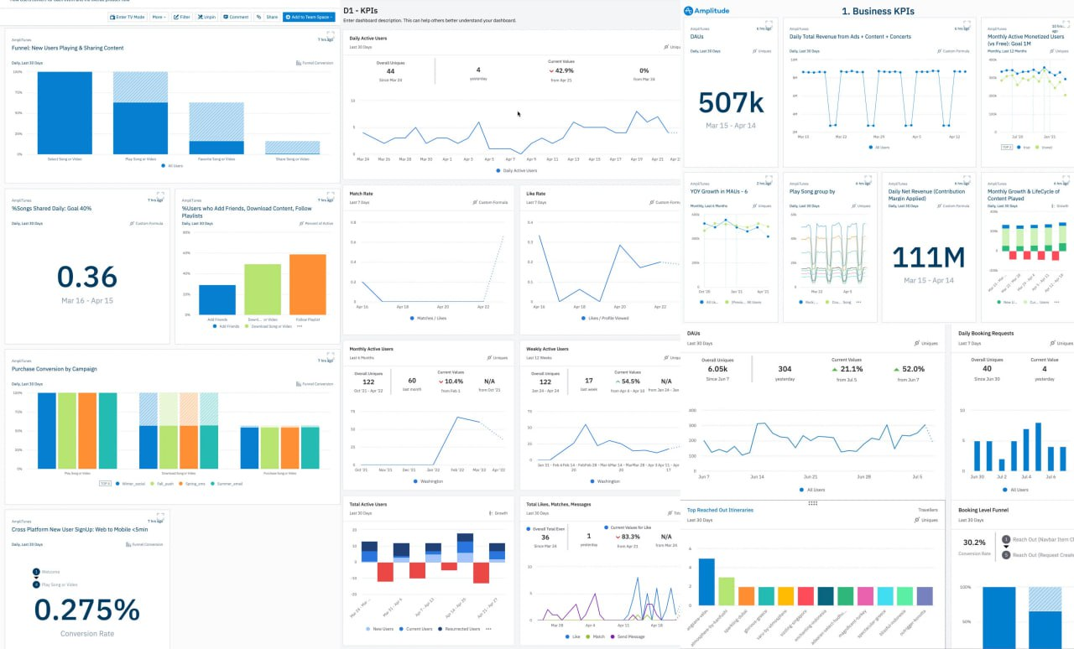
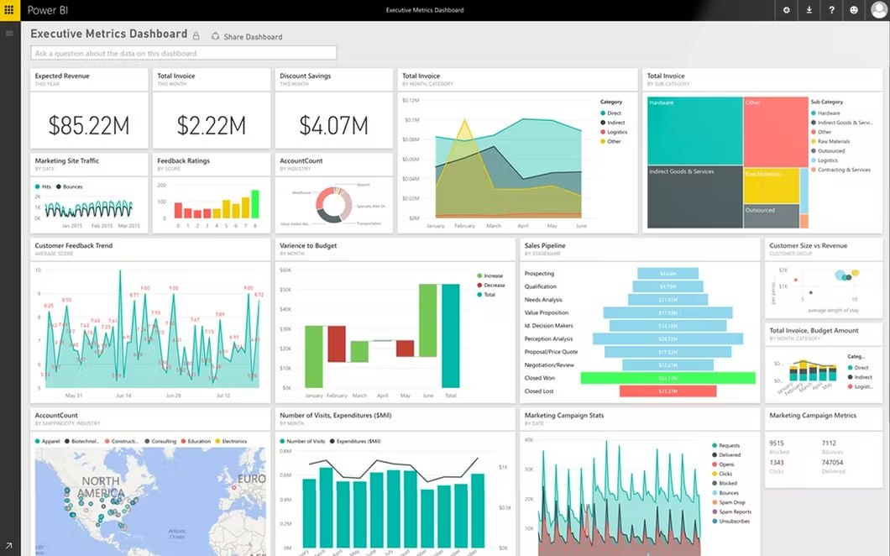
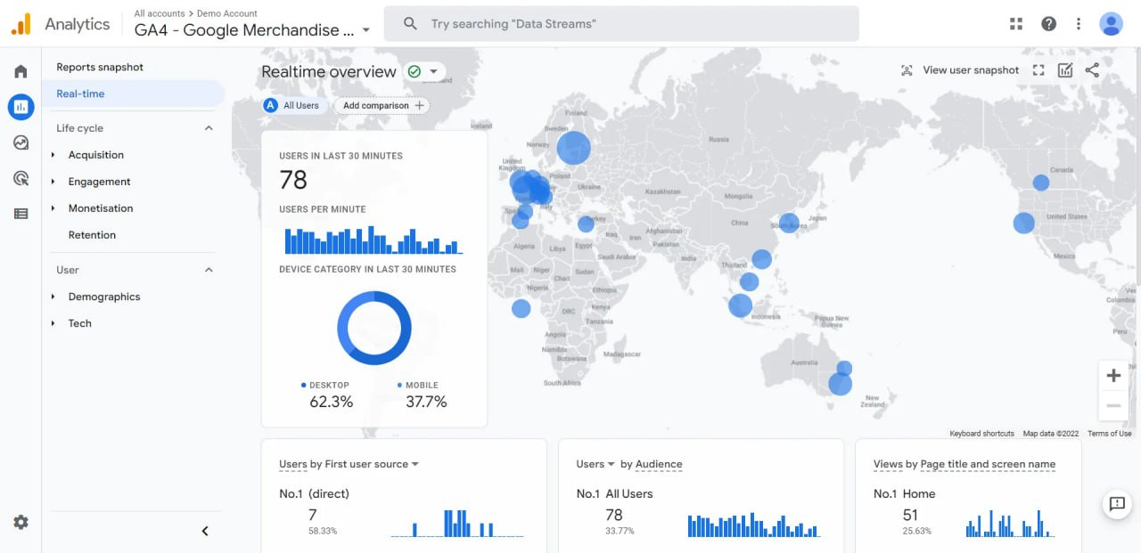
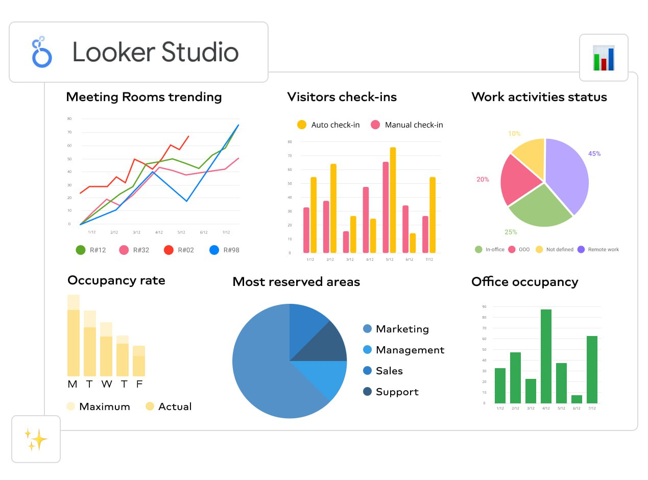
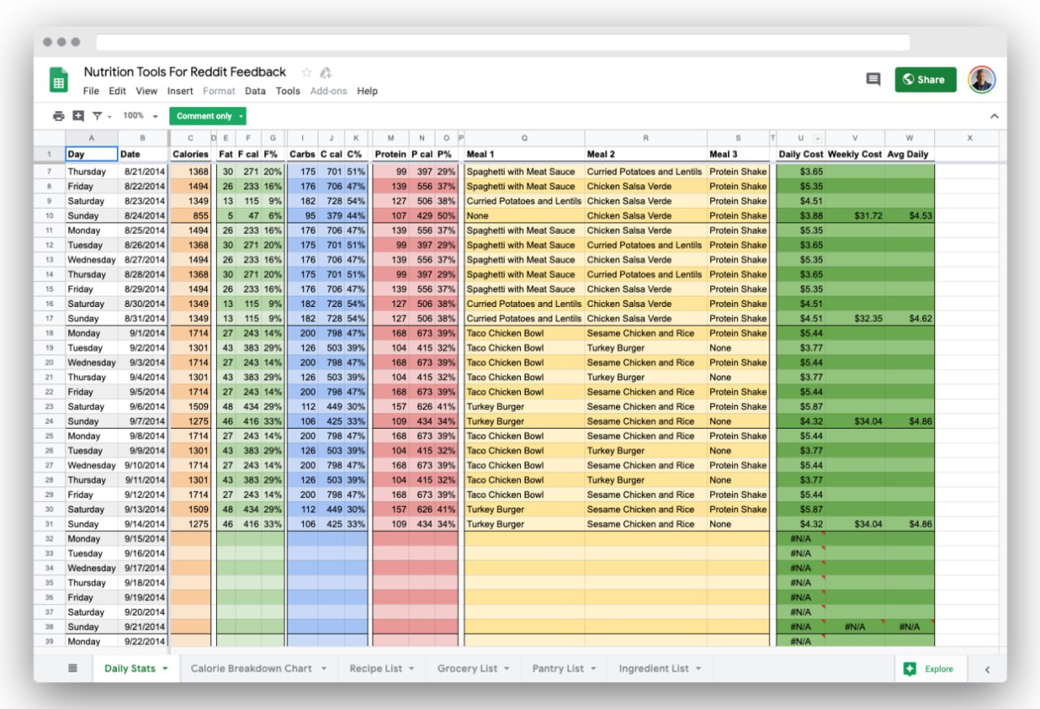
Amplitude
Google analytics 4
Power BI
НАВЧАЛЬНІ ПРОЕКТИ
Google looker studio
Google Sheets

Slide 37
English
Speaking club - розмовний клуб спрямований на підготовку до проходження співбесіди англійською мовою.
2 заняття на місяць
1 година - тривалість заняття
Як потрапити на заняття Speaking club?
Пройти тестування на перевірку ваших знань та записати коротке відео про себе. Посилання на тест буде в каналі #general в Slack.
Наші Тічери перевірять відповіді і визначать ваш рівень знань.
Вас доєднають до відповідної групи в Slack і нададуть розклад занять.
Відвідувати кожне заняття, брати активну участь та виконувати домашні завдання.
1
Notes:
Что же такое система контроля версий?
Во первых это Способ хранения исходного кода не только одного разработчика но и целой команды, когда вы работаете в одиночестве то все просто, а когда над одним и тем же исходным кодом работает несколько разработчиков то возникают новые проблемы которые системы контроля версий помогают решить
Во вторых системы контроля версий позволяют хранить историю изменений всех файлов внутри репозитория
и не просто хранить эту историю но и перемещаться по ней подобно машине времени
Также системы контроля версий позволяют определять виновного, что я имею в виду?
Иногда во время работы над проектом вылазят определенные баги, но эти баги вылазят не сразу после написания кода в этой ситуации бывает очень важно получить информацию о том кто и когда написал этот фрагмент кода
В такой ситуации системы контроля версий стают очень полезным инструментом

Slide 38

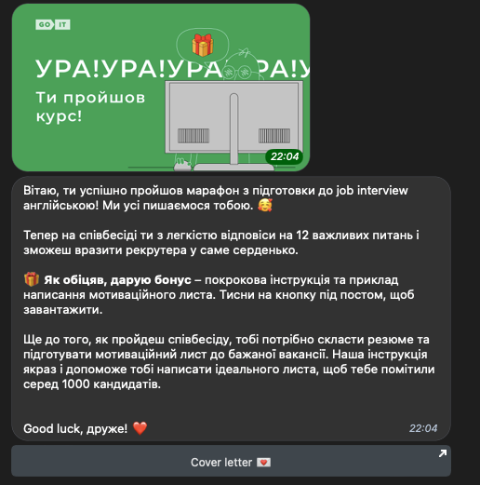
English
2
English Career Bot - бот, для підготовки до співбесіди англійською
Після проходження телеграм-боту ви отримаєте приємний бонус
Де знайти?
LMS - Data Analyst Pre-course - English - Домашнє завдання
Посилання на телеграм-бот: посилання
English test - вхідне та вихідне тестування
Ми надаємо можливість оцінити свій рівень знань на початку шляху, а також подивитись наскільки ви покращили свій рівень протягом навчання на курсі
Notes:
Что же такое система контроля версий?
Во первых это Способ хранения исходного кода не только одного разработчика но и целой команды, когда вы работаете в одиночестве то все просто, а когда над одним и тем же исходным кодом работает несколько разработчиков то возникают новые проблемы которые системы контроля версий помогают решить
Во вторых системы контроля версий позволяют хранить историю изменений всех файлов внутри репозитория
и не просто хранить эту историю но и перемещаться по ней подобно машине времени
Также системы контроля версий позволяют определять виновного, что я имею в виду?
Иногда во время работы над проектом вылазят определенные баги, но эти баги вылазят не сразу после написания кода в этой ситуации бывает очень важно получить информацию о том кто и когда написал этот фрагмент кода
В такой ситуации системы контроля версий стают очень полезным инструментом

Slide 39

English
3
Інтенсив з англійської
Для рівнів elementary та pre-intermediate
Прокачайте свою граматику
Позбавтесь страху розмовляти англійською
Навчіться коректно використовувати часи
Детальна інформація:
Всього 20 занять (20 тижнів)
Заняття проходять один раз на тиждень
Тривалість одного заняття 1.5 години
За детальною інформацією звертайтеся в особисті повідомлення до свого клієнт-менеджера
Відеоогляд ПОСИЛАННЯ
Презентація ПОСИЛАННЯ

Slide 40

Career Skills
Вебінар з карʼєрним сервісом по оформленню резюме та працевлаштуванню
Допомога в оформленні резюме. Перевірка та зворотній звʼязок вашого CV
Групова карʼєрна консультація по проходженню HR інтервʼю
Список ресурсів для пошуку роботи
Чек-лист по створенню профілю в LinkedIn
Notes:
Что же такое система контроля версий?
Во первых это Способ хранения исходного кода не только одного разработчика но и целой команды, когда вы работаете в одиночестве то все просто, а когда над одним и тем же исходным кодом работает несколько разработчиков то возникают новые проблемы которые системы контроля версий помогают решить
Во вторых системы контроля версий позволяют хранить историю изменений всех файлов внутри репозитория
и не просто хранить эту историю но и перемещаться по ней подобно машине времени
Также системы контроля версий позволяют определять виновного, что я имею в виду?
Иногда во время работы над проектом вылазят определенные баги, но эти баги вылазят не сразу после написания кода в этой ситуации бывает очень важно получить информацию о том кто и когда написал этот фрагмент кода
В такой ситуации системы контроля версий стают очень полезным инструментом

Slide 41

Feedback
Нам важлива ТВОЯ думка, і саме твій конструктивний фідбек, впливає на навчання!
Після занять з викладачем у вас будуть короткі оцінки - нам важливо знати зворотній звʼязок по проведенню занять
В середині курсу в LMS зʼявиться обовʼязкове опитування - Рефлексія. Складатиметься з 13 питань по оцінці основних показників
Опитування ОБОВʼЯЗКОВО проходити, адже це є складова курсу. Після проходження опитування відкривається наступний урок, та буде наданий особистий фідбек.
Notes:
Что же такое система контроля версий?
Во первых это Способ хранения исходного кода не только одного разработчика но и целой команды, когда вы работаете в одиночестве то все просто, а когда над одним и тем же исходным кодом работает несколько разработчиков то возникают новые проблемы которые системы контроля версий помогают решить
Во вторых системы контроля версий позволяют хранить историю изменений всех файлов внутри репозитория
и не просто хранить эту историю но и перемещаться по ней подобно машине времени
Также системы контроля версий позволяют определять виновного, что я имею в виду?
Иногда во время работы над проектом вылазят определенные баги, но эти баги вылазят не сразу после написания кода в этой ситуации бывает очень важно получить информацию о том кто и когда написал этот фрагмент кода
В такой ситуации системы контроля версий стают очень полезным инструментом

Slide 42
1 тиждень навчання
ПН
Читаємо конспект та готуємось до заняття
ВТ
Відвідуємо живий вебінар з викладачем: готуємо запитання, уточнюємо відповіді
СР
Читаємо конспект та починаємо виконувати домашнє завдання
ЧТ
Відвідуємо живий вебінар з викладачем: готуємо запитання, уточнюємо відповіді
ПТ-СБ
Доробляємо домашнє завдання, виправляємо помилки
НД
Відпочиваємо

Slide 43
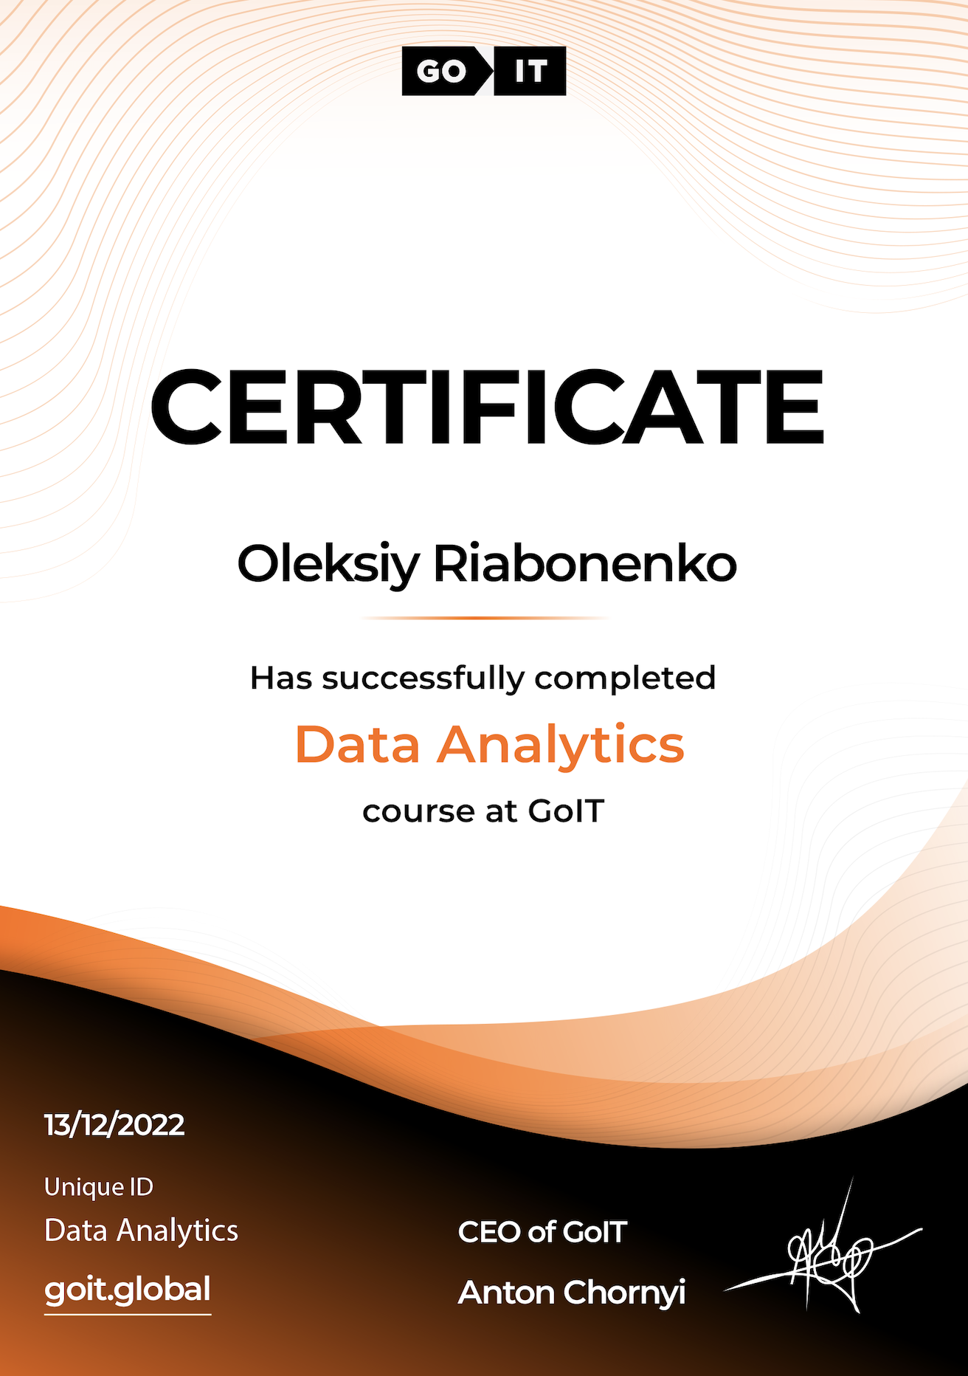
Шлях до успіху
Здавати домашні роботи
Здати дипломну роботу

Slide 44
ПАУЗА 5 ХВИЛИН !

Slide 45
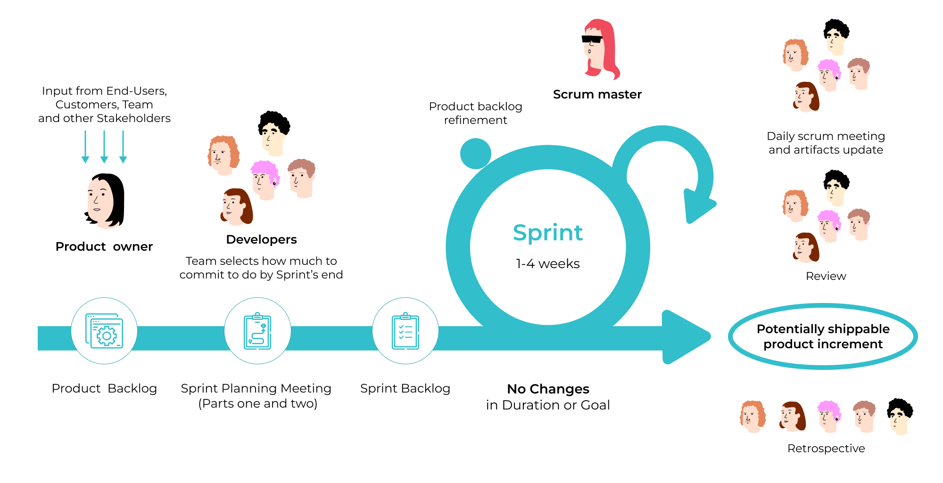

Slide 46

“
Для того, щоб влитися у Scrum-команду,
потрібно спочатку навчитися розставляти пріоритети у своєму житті
”

Slide 47
Agile Manifesto
Люди та взаємодія | > | Процесів та інструментів
Співпраця із замовником | > | Контрактних зобов'язань
Продукт, що працює | > | Вичерпної документації
Реагування на зміни | > | Дотримання плану

Slide 48
Результат нашого життя не залежить
від середньої оцінки атестату, кольору диплому або рівня IQ
“
”
Д. МакКлелланд

Slide 49
“
Результат залежить від нашої поведінки,
навичок та знань
”

Slide 50
Agile principles
Найвищим пріоритетом для нас є задоволення потреб замовника завдяки регулярній та ранній поставці цінного програмного забезпечення.
Зміна вимог вітається навіть на пізніх стадіях розробки. Agile процеси дозволяють використовувати зміни для забезпечення замовнику конкурентної переваги.
Продукт, що вже працює слід випускати якнайчастіше (від кількох тижнів до кількох місяців).
Протягом проекту розробники та представники бізнесу мають щоденно працювати разом.
Над проектом мають працювати вмотивовані професіонали. Щоб зробити роботу, створіть умови, забезпечте підтримку і повністю довіртеся їм.
Безпосереднє спілкування є найбільш практичним та ефективним способом обміну інформацією як із самою командою, так і всередині команди.

Slide 51
Agile principles
Діючий продукт - основний показник прогресу.
Інвестори, розробники та користувачі повинні мати можливість підтримувати постійний ритм безкінечно. Agile допомагає налагодити такий сталий процес розробки.
Постійна увага до технічної досконалості та якості проектування підвищує гнучкість.
Простота — мистецтво мінімізації зайвої роботи — вкрай необхідна.
Найкращі вимоги, архітектурні та технічні рішення народжуються в команд, що вміють самоорганізовуватися.
Команда повинна систематично аналізувати можливі способи покращення ефективності та відповідно коригувати стиль своєї роботи.

Slide 52

Розвиток поведінкових компетенцій відбувається в будь-якому віці та забезпечує результат на 70%

Slide 53
Домашнє завдання
1
Обираємо командою 1 книгу з 3, зазначених у вашому закритому каналі
2
Розподіляємо розділи між учасниками команди
3
Після прочитання – створюємо mindmap обраної книги
4
Оформлений в будь-якому форматі mindmap завантажуємо в Slack в канал #soft_skills_mindmap. Дедлайн 20.11.2023 до 23:45

Slide 54
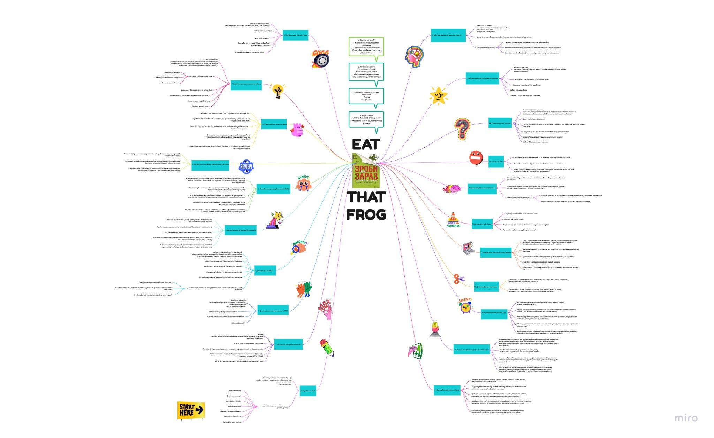

Slide 55

Зроби це зараз. 21 чудовий спосіб зробити більше за менший час
Як добиватися вирішення складних завдань, виходячи із зони комфорту.
Як концентрувати увагу на найголовніших задачах. Як встигати робити більше за менший час.

Slide 56

Навчитися вчитися. Як запустити свій мозок на повну
Чому важливо засвоювати знання порціями, як подолати "ступор" та досягти осяяння.
Яку роль грає сон у нашому житті, що таке прокрастинація і як з нею боротися.

Slide 57

Можливо все
Як максимально використовувати свої таланти та потенціал.
Як завжди досягати поставлених цілей.
Як підтримувати свою мотивацію та приймати правильні рішення.

Slide 58

Питання?

Slide 59
Сьогодні на занятті ми:
Познайомились з викладачем, менторами та Client Happiness Manager
Розібрали переваги професії Data Analyst
Дізнались з яких блоків складається курс
Склали ідеальний тиждень навчання
Познайомились з методологією Scrum
Вивчили 12 принципів Agile
Отримали на виконання перше домашнє завдання

Slide 60
“
Знання дає вам невелику перевагу, але застосування методу спроб і помилок додає +1000 балів до вашого IQ.
”
Насим Талеб

Slide 61

До зустрічі!

